Slide 1
Формационная принадлежность и геодинамические условия формирования Ключевского гранитоидного массива (Арамильско-Сухтелинская зона, Ю. Урал).
автор Сначёв А.В. г. Уфа
кандидат геол.-мин. наук
Институт Геологии УНЦ РАН
докладчик Сначёв В.И. г. Уфа
доктор геол.-мин. наук, профессор
Институт Геологии УНЦ РАН

Slide 2
Важнейшие структуры орогена уралид Южного и Среднего Урала
[по В.Н. Пучкову, 2000]
Условные обозначения:
1 – западная граница Предуральского прогиба; квадратиками показан нижнепермский барьерный риф;
2 – надвиги; 3 – сдвиги;
4 – фронтальная линия западновергентных складчато-надвиговых структур; 5 – структурные зоны надвигов, маркируемые серпентинитовым меланжем;
6 – стратиграфические контакты;
7 – предполагаемая зона каменноугольного рифтогенеза в тылу зоны субдукции;
8 – позднекаменноугольная межгорная впадина; 9 – Главная гранитная ось Урала;
10 – Платиноносный пояс Тагильской зоны; 11 – контуры метаморфических комплексов. 12 – положение Большаковского (I) и Ключевского (II) массивов.

Slide 3
Схематическая геологическая карта
обрамления Ключевского и Большаковского массивов.
Условные обозначения:
1 – шеметовская толща – афировые и мелкопорфировые базальты;
2 – булатовская толща – углеродистые сланцы и алевролиты; 3 – кулуевская свита – лавы и лавобрекчии базальтов; 4 – аджатаровская толща – базальты, андезиты и их туфы;
5 – краснокаменская толща – трахибазальты и их туфы, вулканомиктовые песчаники и алевролиты; 6 – сосновская толща – полимиктовые конгломераты, песчаники, известняки; 7 – куликовский комплекс – серпентиниты аподунитовые, апогарцбургитовые; 8 – краснокаменский комплекс – габбро, сиениты; 9 – неплюевский (кукушкинский) комплекс – габбро (ν), диориты (δ), граниты (γ); 10 – большаковский комплекс – габбро, габбро-диабазы; 11 – варшавский комплекс – граниты, лейкограниты;
12 – степнинский комплекс – граниты.
Цифры в кружках массивы: 1 – Большаковский,
2 – Ключевской, 3 – Куртмакский,
4 – Калиновский.
Карта составлена по материалам
Б.А. Пужакова (ОАО Челябинскгеосъемка)

Slide 4
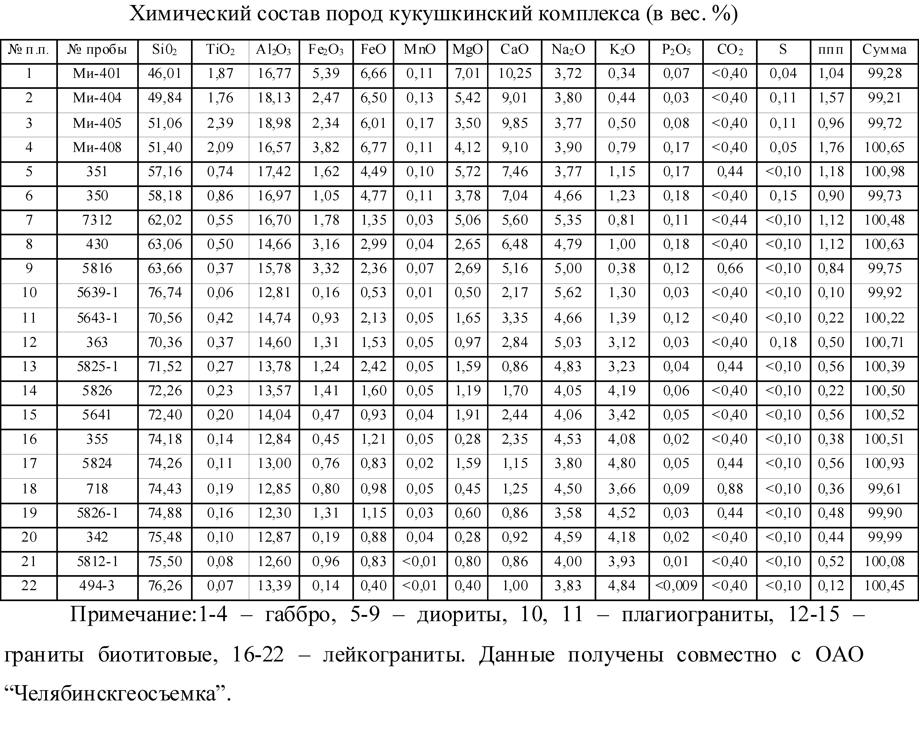

Slide 5
Диаграмма (Na₂O+K₂O) – TiO₂ для габбро Ключевского массива и габброидов других формационных типов Южного Урала.
Условные обозначения: 1 – Большаковский массив, 2 – Магнитогорский комплекс, 3 – Верхнеуральский комплекс, 4 – габброиды габбро-диоритовой, диорит-трондьемит-гранитной, диорит-сиенитовой, габбро-диорит-плагиогранодиоритовой и габбро-диорит-гранитной серий, 5 – габбро-плагиогранитная серия (Мугоджары), 6 – габбро-сиенитовая серия (Кемпирсайский район);
7 – Ключевской массив.
Поля формаций: I – габбро-гранитная, II – дунит-пироксенит-габбровая, III – дунит-гарцбургитовая.

Slide 6
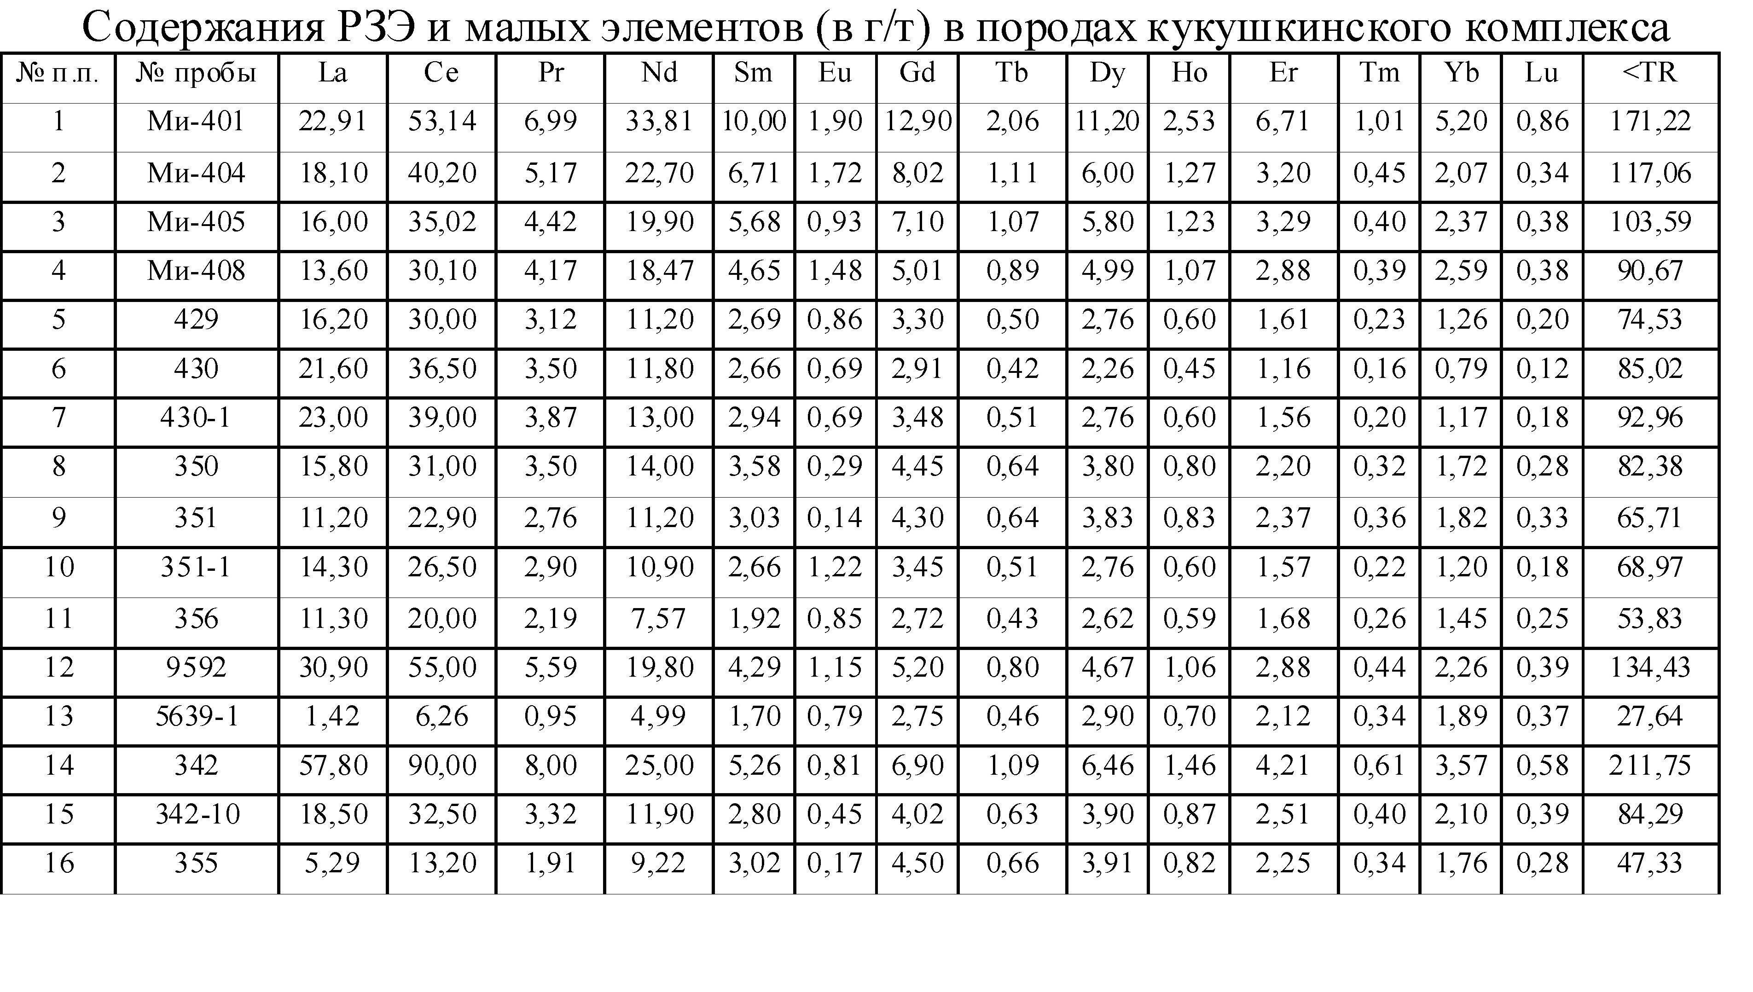

Slide 7
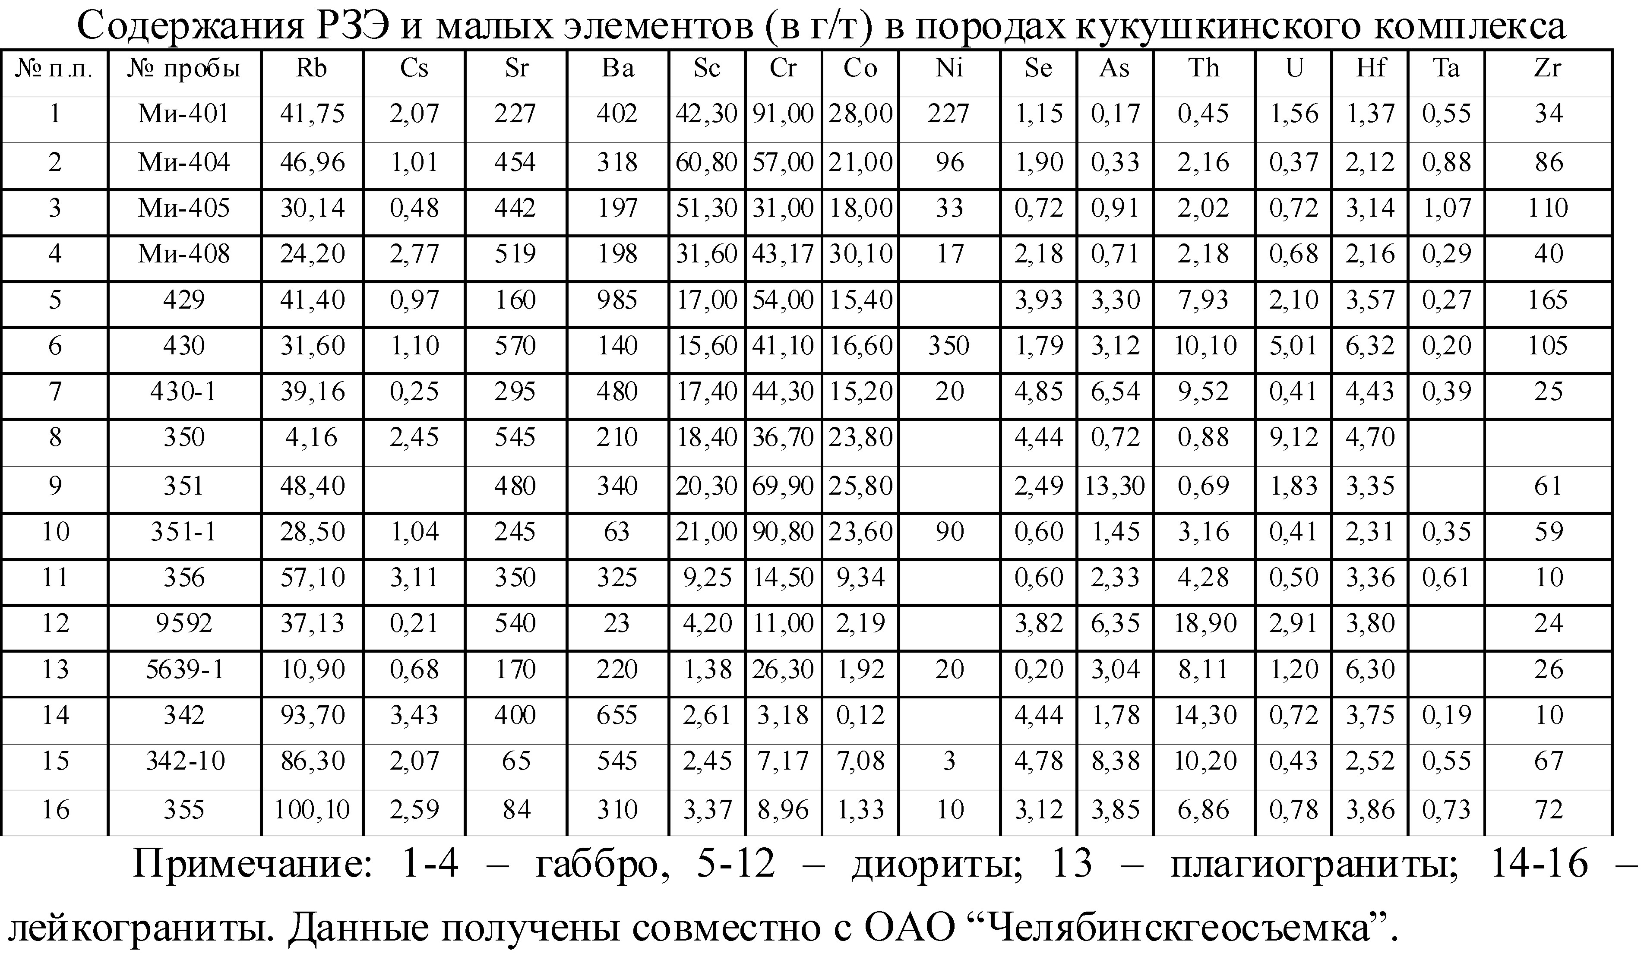

Slide 8
Диаграмма Rb-Sr для пород Ключевского массива и других интрузивных серий Южного Урала [Ферштатер, 1987]
Поля пород – производные различных исходных магм: P0Q – толеитовой океанической; NQPM – толеитовой континентальной островодужной; LNMK – орогенной андезитовой, толеитовой, толеитовой повышенной щелочности, латитовой; выше линии LK – латитовой, щелочно-базальтовой. Области распространения южноуральских гранитоидных формаций: A – гранит-мигматитовой, В – габбро-гранитной, С – тоналит-гранодиоритовой, D – монцонит-гранитной.

Slide 9
Распределение РЗЭ, нормированных к хондриту,
в габброидах Ключевского массива.
Условные обозначения: пунктирное поле соответствует габброидам габбро-гранитной формации [Ферштатер, Беа, 1993]

Slide 11
Распределение Yb в сосуществующих цирконах и аппатитах гранитоидов кукушкинского комплекса
Условные обозначения:
Поля и тренды мантийного (М, I) и корового (К, II) гранитообразования.
Типы гранитоидов:
Г – гранитный,
АГ – адамеллит-гранитный,
ТГ – тоналит-гранодиоритовый
(к – коровый и м – мантийный подтипы);
ГГ – габбро-гранитный.

Slide 12
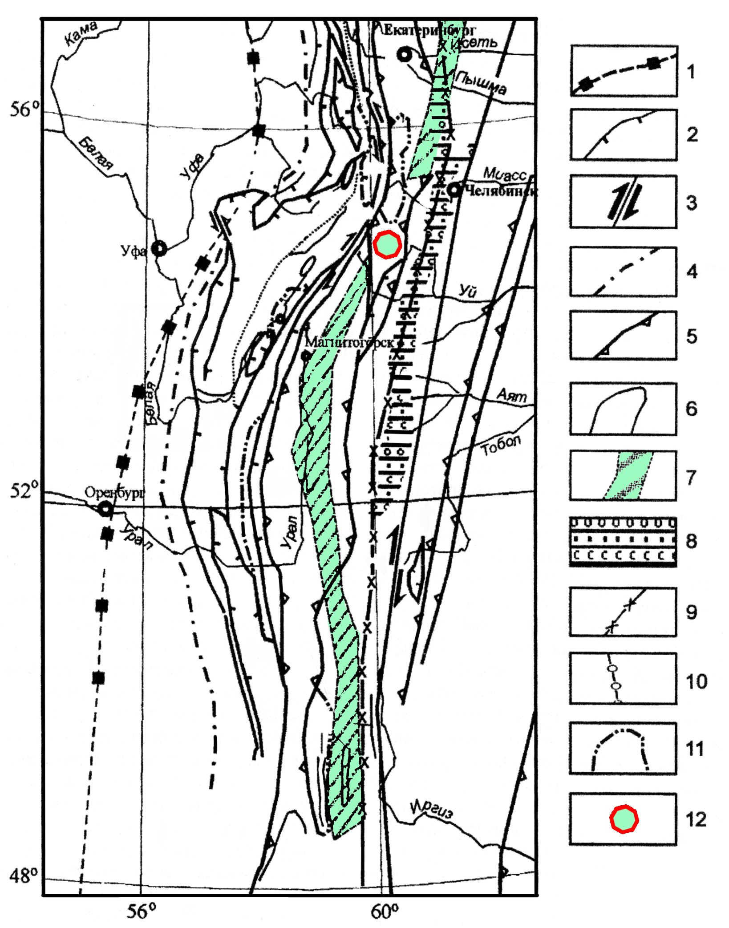
Важнейшие структуры орогена уралид Южного и Среднего Урала
[по В.Н. Пучкову, 2000]
Условные обозначения:
1 – западная граница Предуральского прогиба; квадратиками показан нижнепермский барьерный риф;
2 – надвиги; 3 – сдвиги;
4 – фронтальная линия западновергентных складчато-надвиговых структур; 5 – структурные зоны надвигов, маркируемые серпентинитовым меланжем;
6 – стратиграфические контакты;
7 – предполагаемая зона каменноугольного рифтогенеза в тылу зоны субдукции;
8 – позднекаменноугольная межгорная впадина; 9 – Главная гранитная ось Урала;
10 – Платиноносный пояс Тагильской зоны; 11 – контуры метаморфических комплексов. 12 – положение Большаковского (I) и Ключевского (II) массивов.

Slide 13
Спасибо за внимание !

